Slide 1
Фронтовые письма
муниципальное бюджетное общеобразовательное учреждение
«Средняя общеобразовательная шкала №35»
Артемовского городского округа
г.Артем
2015 год
Выполнили: Ташлинская Светлана,
Тимошенко Алина,
Примушко Лидия,
Казымова Сабина,
Клоков Юрий,
Кривулькин Константин.

Slide 2
Цель проекта: знакомство с текстами фронтовых писем с целью сохранения памяти о защитниках Родины, погибших в годы Великой Отечественной войны.
Задачи:
1.изучить архивные материалы школьного музея;
2.познакомиться с содержанием стихотворения А.Твардовского «Я убит подо Ржевом»;
3.написать письмо погибшему солдату.

Slide 3
Фронтовые письма
9 мая 2015 года исполнится 70 лет с победного окончания Великой Отечественной войны. Но память о погибших в годы войны до сих пор живет в наших сердцах.
О войне написано немало книг: художественных и документальных. Но письма с фронта занимают особое место. Они написаны участниками тех героических событий. Они понятны для любого, кто читает их. Эти слова, протянувшиеся из прошлого в
будущее, нерасторжимо связали судьбы прадедов и правнуков.

Slide 4
Письма Митрофанова Николая из села Петрищева от 23 июля и 5 августа 1941 года
«…нахожусь на Западном направлении, на берегу реки Днепра. Знакомых стало много, переславцев только двое,
в боях ещё не участвовал,
но к фронту уже приближаемся.
Питаемся хорошо, живем, вернее ночуем, все больше
в небольших лесах…»
В феврале 1942 года Митрофанова Анна получила
извещение « пропал без вести», пятеро
детей остались сиротами.

Slide 5
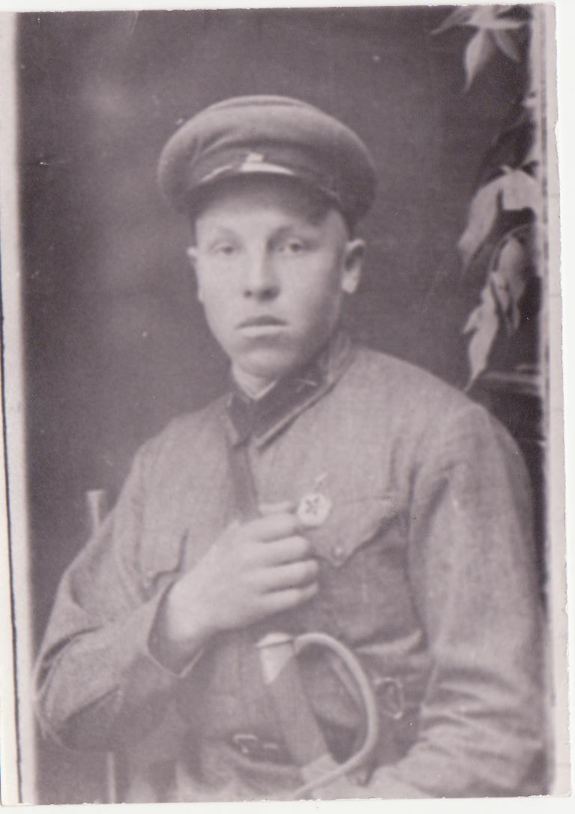
Воробьев Владимир – 26 - летний колхозный бригадир.
Его часть воевала под Вязьмой, это мы видим из письма от 24 июля 1941г.,
которое пронизано заботой и тревогой о близких: «… эти дни для меня очень трудные, даже ночью не спится, жалко мне вас… я сейчас в тепле и чистоте, но впереди придётся встретиться с трудностями, но что делать, не мы первые, не мы последние, а защищать Родину нужно. Это долг наш…»
А в августе пришло извещение о его гибели.

Slide 6
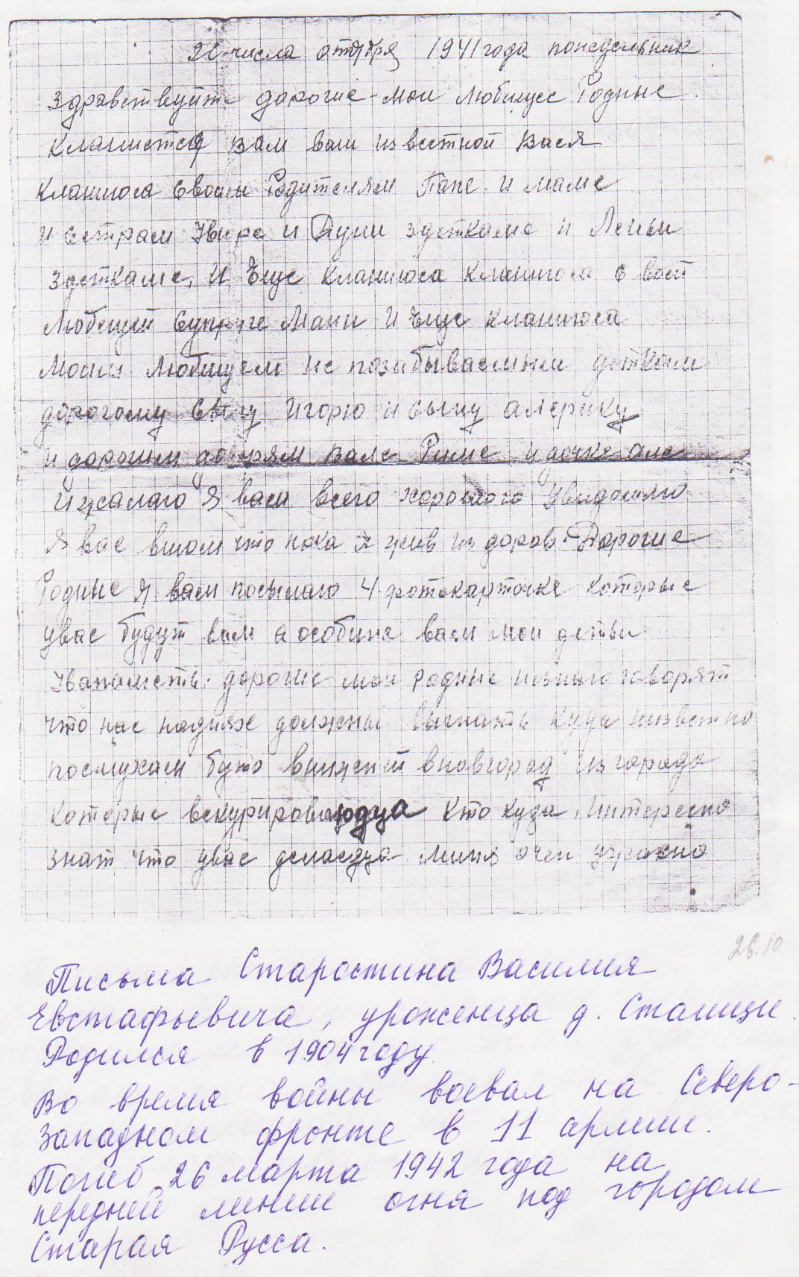
Письмо от 26 октября Старостина Василия Евстафьевича
«…дорогие мои, если вас будут эвакуировать, предложите, чтобы вас могли отправить к брату Павлу, впрочем вам там видно будет как лучше…»
Эти строчки передают самый критический момент войны: Москва на осадном положении, бомбили даже станцию Рязанцево.

Slide 7
Фронтовые письма
Хочется сказать, что, исследуя фронтовые письма, мы были удивлены их простотой.
В них выражены любовь к близким и ненависть к врагам, вера в будущее и жажда жизни, прослеживается героизм и нравственная чистота авторов этих писем.
Как нежно и преданно они любят матерей, жён и детей! Как точно они ощущают связь своей единственной жизни и жизни народа, свою ответственность за жизнь чужих людей и свой гражданский долг.

Slide 8
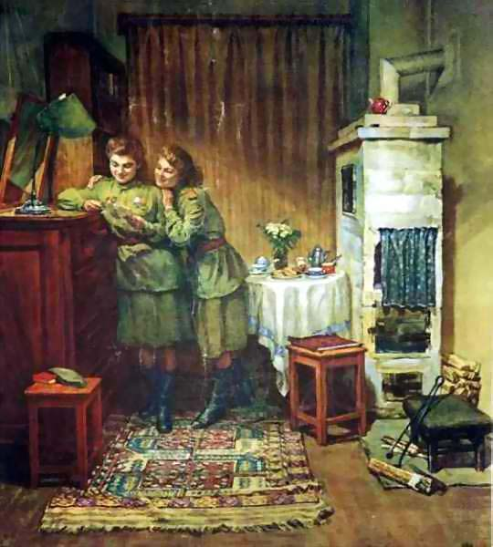
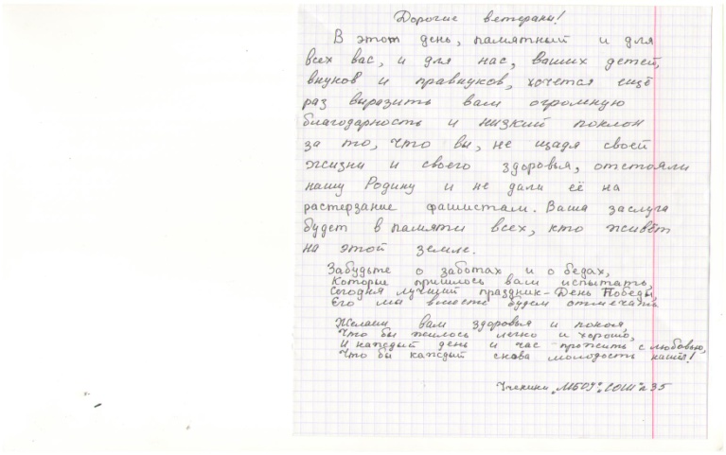
Нами был собран довольно богатый материал по теме «Фронтовые письма». Мы решили дополнить его, написав свое письмо погибшему солдату.

Slide 9
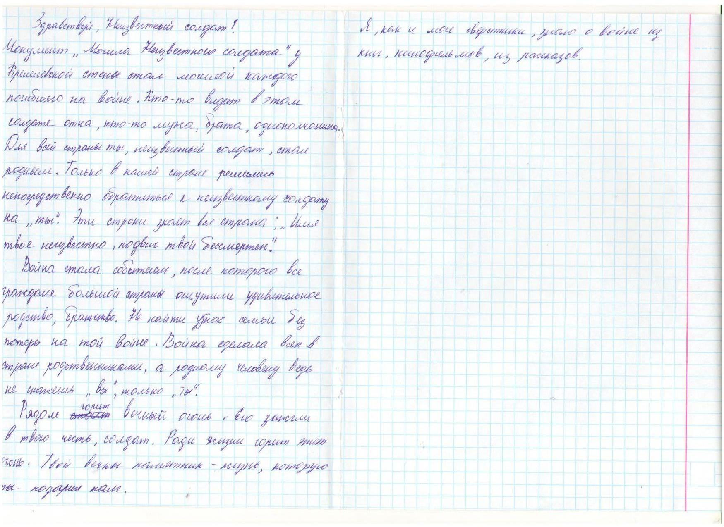
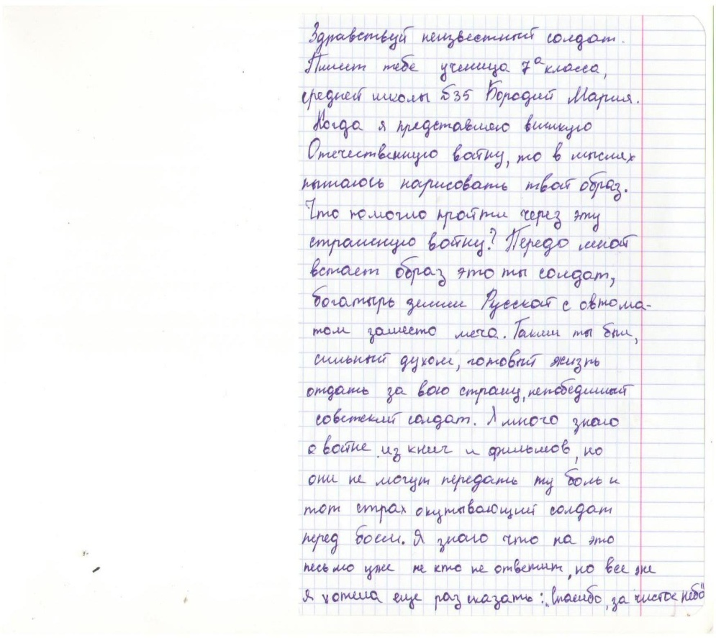
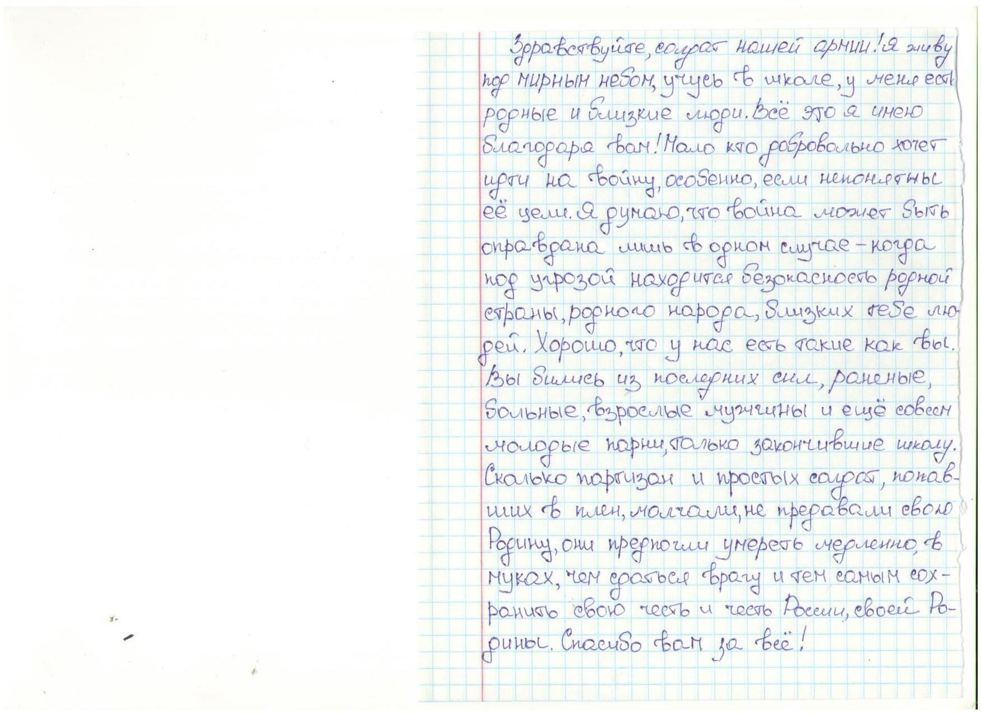

Slide 10
Литература и информационные ресурсы
1.«Великая Отечественная в письмах». Составитель В.Г.Гришин Москва. 1983 год.
«Говорят погибшие герои
2. Составители В.А. Кондратьев, З.Н. Политов Москва. 1982 год.
3.А. Ришин «Я пишу тебе из сорок первого..», Москва. 1990 год.
4.Книга Памяти. Ярославль. 1995 год.
lexhttp://www.ivgoradm.ru/vov/geroi/majorov.htm
icon555.com › voina2/bogatkov.html
http://www.strelna-lib.ru/print.php?type=A&item_id=15
verav.ru › common/message.php…
history.opck.org › history/ludi/djalil.php
http://www.naslednikislavy.ru/news.php?tag=14287&page=6
http://www6.earth.disput.az/index.php?showtopic=142981
http://gokazan.ru/page125.htm
www.lexicon555.com/voina2/loboda.html

